Slide 1
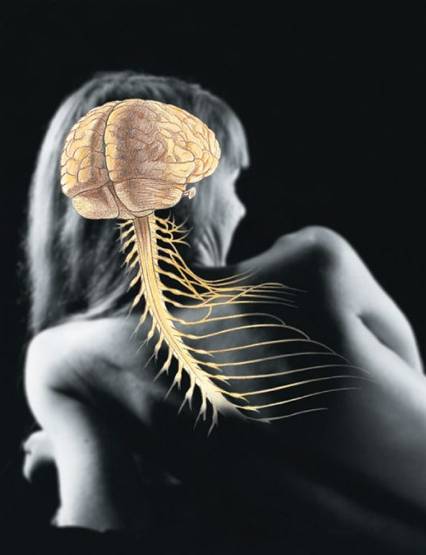
9
Νευρικό Σύστημα
Περιφερικό νευρικό σύστημα (ΠΝΣ)

Slide 2
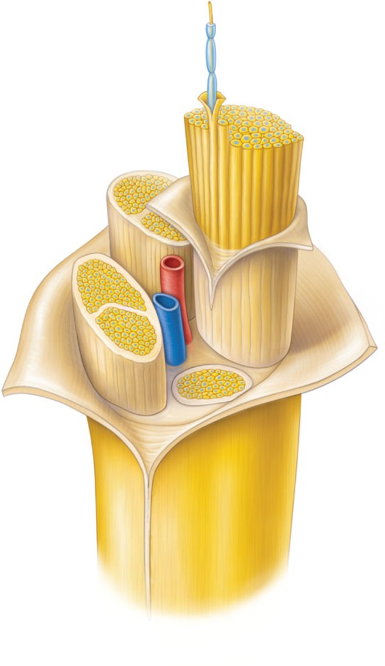
Νεύρα
Τα νεύρα αποτελούνται από:
α. δεσμίδες αποφυάδων νευρώνων (μακριών δενδριτών ή / και νευραξόνων). Οι νευρικές αποφυάδες περιβάλλονται από νευρογλοιακά κύτταρα.
β. συνδετικό ιστό που τις συγκρατεί (ενδονεύριο, περινέβρυο, επινεύριο).
Νευράξων Κύτταρα Schwann
Eνδονεύριο Περινέβρυο Eπινεύριο
δεσμίδα αιμοφόρα αγγεία
Τα κυτταρικά σώματα των νευρώνων, των οποίων οι αποφυάδες συγκροτούν τα νεύρα, βρίσκονται:
α. σε περιοχές του ΚΝΣ (εγκέφαλος και νωτιαίος μυελός)
β. στα γάγγλια, δηλαδή σε αθροίσματα σωμάτων νευρικών κυττάρων έξω από το ΚΝΣ.

Slide 3
Τύποι νεύρων ανάλογα με τη λειτουργία τους
Τα νεύρα ανάλογα με τη λειτουργία τους, διακρίνονται σε
αισθητικά, τα οποία αποτελούνται από δενδρίτες αισθητικών νευρώνων,
κινητικά, τα οποία αποτελούνται από νευράξονες κινητικών νευρώνων και
μεικτά, τα οποία περιέχουν και τα δύο είδη αποφυάδων.

Slide 4
Τύποι νεύρων ανάλογα με το από πού εκφύονται
Τα νεύρα ανάλογα με το από πού εκφύονται, διακρίνονται σε
α. εγκεφαλικά.
Είναι 12 ζεύγη νεύρων Εκφύονται από τον εγκέφαλο
Είναι αισθητικά, κινητικά ή μεικτά
Νευρώνουν κυρίως περιοχές της κεφαλής και του λαιμού
β. νωτιαία.
Είναι 31 ζεύγη νεύρων Εκφύονται από το νωτιαίο μυελό Όλα είναι μεικτά
Νευρώνουν τον αυχένα, τον κορμό και τα άκρα.

Slide 5
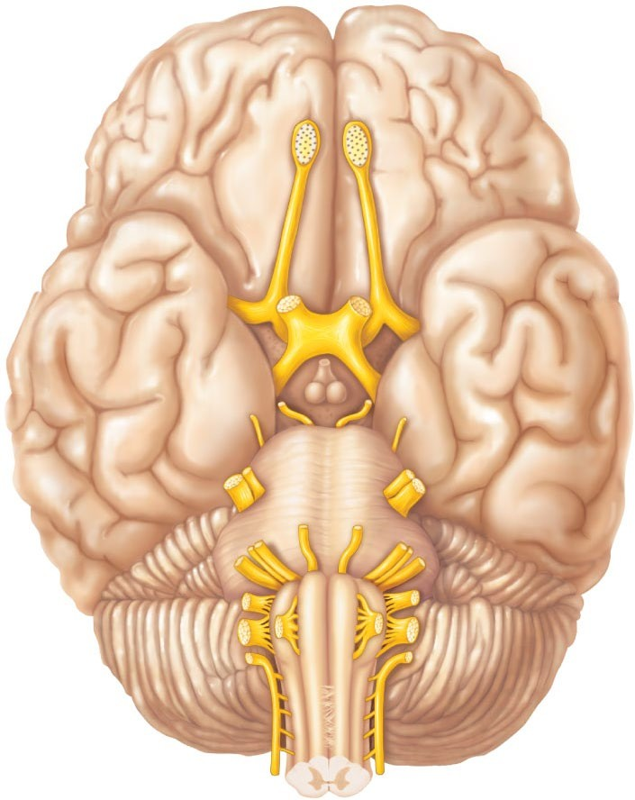
Εγκεφαλικά νεύρα (12 ζεύγη)
Οσφρητικό (Ι)
Μετωπιαίος λοβός
Οσφρητικός βολβός Οσφρητική οδός
Οπτικό νεύρο (II)
Κροταφικός λοβός
Οπτικό χιάσμα Οπτική οδός Κοινό κινητικό (III)
Προσωπικό (VII)
Στατικοακουστικό (VIII)
Γλωσοφαρυγγικό (IX)
Τροχιλιακό (IV)
Τρίδυμο (V)
Απαγωγό (VI)
Πνευμονογαστρικό (X) Παραπληρωματικό (XI)
Υπογλώσσιο (XII)
Παρεγκεφαλίδα Προμήκης

Slide 6
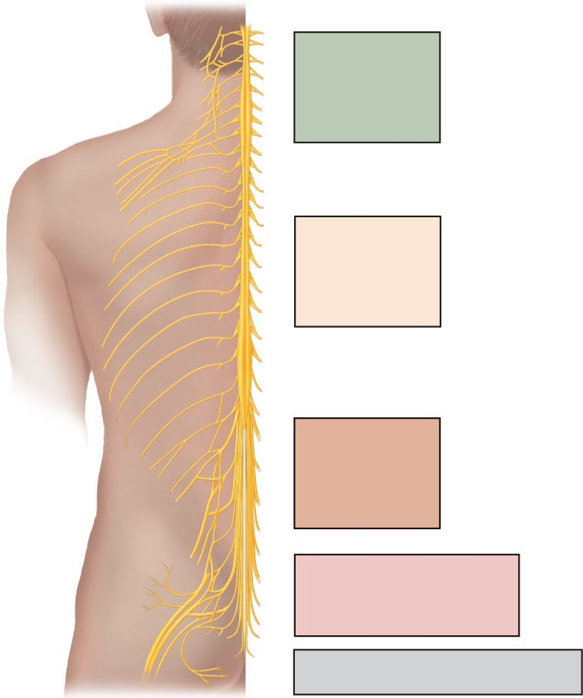
Νωτιαία νεύρα (12 ζεύγη)
Αυχενικά νεύρα C₁ – C₈
Θωρακικά νεύρα
T₁ – T₁₂
Οσφυϊκά νεύρα L₁ – L₅
Ιερά νεύρα
S₁ – S₅
Κοκκυγικό νεύρο Co₁

Slide 7
Νευρικές οδοί
Νευρική οδός είναι η διαδρομή που ακολουθούν οι νευρικές ώσεις μέσα στο νευρικό σύστημα και σχηματίζεται από νευρώνες
Διακρίνονται σε
α. Κινητικές ή φυγόκεντρες ονομάζονται οι οδοί που μεταφέρουν νευρικές ώσεις από το ΚΝΣ στα εκτελεστικά όργανα
β. Αισθητικές ή κεντρομόλοι ονομάζονται οι οδοί που μεταφέρουν νευρικές ώσεις από την περιφέρεια στο ΚΝΣ
γ. Αντανακλαστικό τόξο, είναι η πιο απλή νευρική οδός και συνήθως αποτελείται από:
αισθητικό νευρώνα
ενδιάμεσους νευρώνες που αποτελούν το κέντρο επεξεργασίας του ερεθίσματος
κινητικούς νευρώνες
iii.

Slide 8
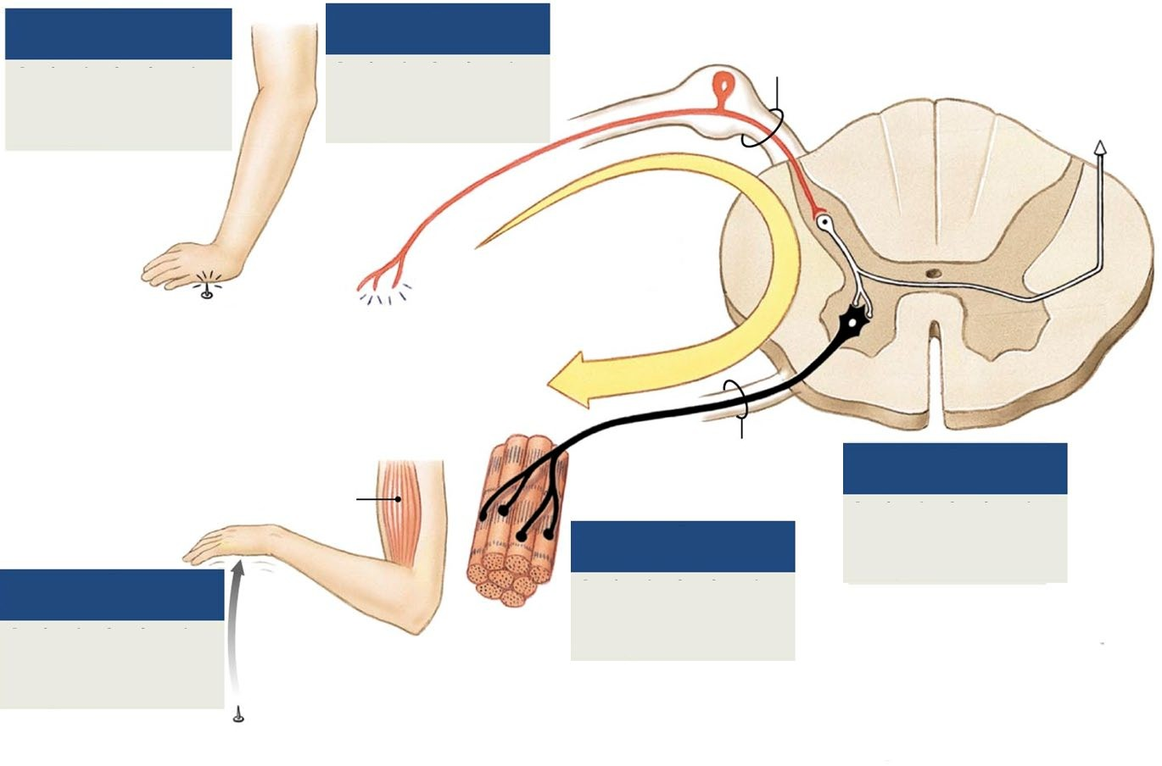
Αντανακλαστικό τόξο
1.
Το ερέθισμα ενεργοποιεί τον υποδοχέα
2.
Η νευρική ώση μεταφέρεται από τον αισθητικό νευρώνα
Νευρικές ώσεις προς τον εγκέφαλο
Νωτιαίος μυελός
Ενδιάμεσος νευρώνας
υποδοχέας
Αντανακλαστικό τόξο
ερέθισμα
3.
Επεξεργασία νευρικών ώσεων στο ΚΝΣ
εκτελεστικό όργανο
4.
Ενεργοποίηση κινητικού νευρώνα
5.
Απάντηση από το εκτελεστικό όργανο

Slide 9
Αντανακλαστικό τόξο
Τμήματα αντανακλαστικού τόξου | Λειτουργία
1. Υποδοχέας | Είναι ευαίσθητος σε ειδικό τύπο αλλαγών του περιβάλλοντος. Δημιουργεί τις νευρικές ώσεις
2. Αισθητικός νευρώνας | Μεταφέρει τη νευρική ώση από τον υποδοχέα στο νωτιαίο μυελό
3. Ενδιάμεσος νευρώνας | Είναι το κέντρο επεξεργασίας. Μεταφέρει τη νευρική ώση από τον αισθητικό νευρώνα στον κινητικό νευρώνα και στον εγκέφαλο
4. Κινητικός νευρώνας | Μεταφέρει τη νευρική ώση από το νωτιαίο μυελό στα εκτελεστικά όργανα
5. Εκτελεστικό όργανο | Αποκρίνεται στο ερέθισμα (νευρική ώση) που προέρχεται από τον κινητικό νευρώνα. Οι αδένες εκκρίνουν ουσίες και οι μύες συσπώνται.

Slide 10
Αντανακλαστικά
Τα αντανακλαστικά είναι αυτόματες, ακούσιες απαντήσεις που δίνει ο οργανισμός σε αλλαγές που πραγματοποιούνται μέσα ή έξω από το σώμα.
Τα αντανακλαστικά εξυπηρετούν στον έλεγχο των απαντήσεων όταν απαιτείται ταχύτητα, π.χ. σε αντιδράσεις σε κατάσταση έκτακτης ανάγκης ή στην αυτόματη διατήρηση της ισορροπίας.
Τα αντανακλαστικά βοηθούν στη διατήρηση της ομοιόστασης του οργανισμού όπως, για παράδειγμα, στη ρύθμιση του καρδιακού και του αναπνευστικού ρυθμού, της πίεσης του αίματος κ.ά.
Στην εκτέλεση ορισμένων αντανακλαστικών συμμετέχει ο εγκέφαλος, π.χ. στο άνοιγμα και κλείσιμο των βλεφάρων του οφθαλμού, ενώ σε άλλα όχι, όπως η απομάκρυνση του χεριού από θερμό ή αιχμηρό αντικείμενο.

Slide 11
Αντανακλαστικό γόνατου
Στο αντανακλαστικό του γόνατου συμμετέχουν δύο μόνο νευρώνες:
α. ένας αισθητικός. Οι απολήξεις του βρίσκονται στον τετρακέφαλο μηριαίο μυ και διεγείρονται ύστερα αν κτυπηθεί ο σύνδεσμο της επιγονατίδας.
β. ένας κινητικός. Οι δενδρίτες του σχηματίζουν σύναψη στο νωτιαίο μυελό με τον αισθητικό νευρώνα και μεταφέρουν νευρικές ώσεις στον τετρακέφαλο.
Όταν διεγείρονται οι απολήξεις του αισθητικού νευρώνα, οι νευρικές ώσεις φτάνουν στη σύναψη με τον κινητικό στο νωτιαίο μυελό και επιστρέφουν στο μυ.
Έτσι ο μυς συσπάται με αποτέλεσμα την έκταση της κνήμης.
Το αντανακλαστικό του γόνατου βοηθά στη διατήρηση της όρθιας στάσης

Slide 12
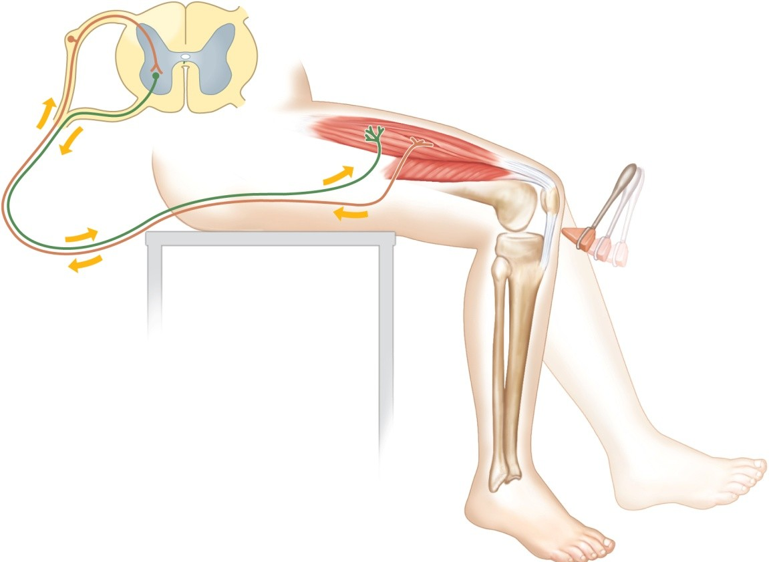
Αντανακλαστικό γόνατου
(βοηθά στη διατήρηση της όρθιας στάσης)
Νευράξονας
αισθητικού νευρώνα
Νωτιαίος μυελός
Κυτταρικό σώμα κινητικού νευρώνα
Εκτελεστικό όργανο (τετρακέφαλος μηριαίος)
Κυτταρικό σώμα αισθητικού νευρώνα
Αισθητικές απολήξεις αισθητικού νευρώνα
επιγονατίδα
Νευράξονας κινητικού νευρώνα
Κατεύθυνση νευρικής ώσης
Σύνδεσμος επιγονατίδας

